Slide 1
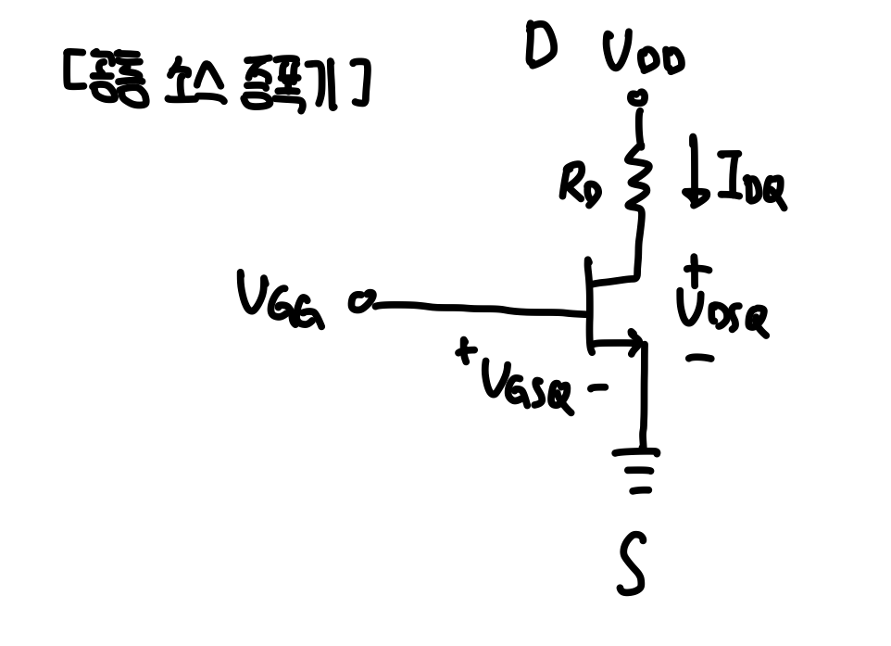

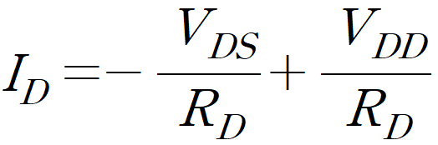
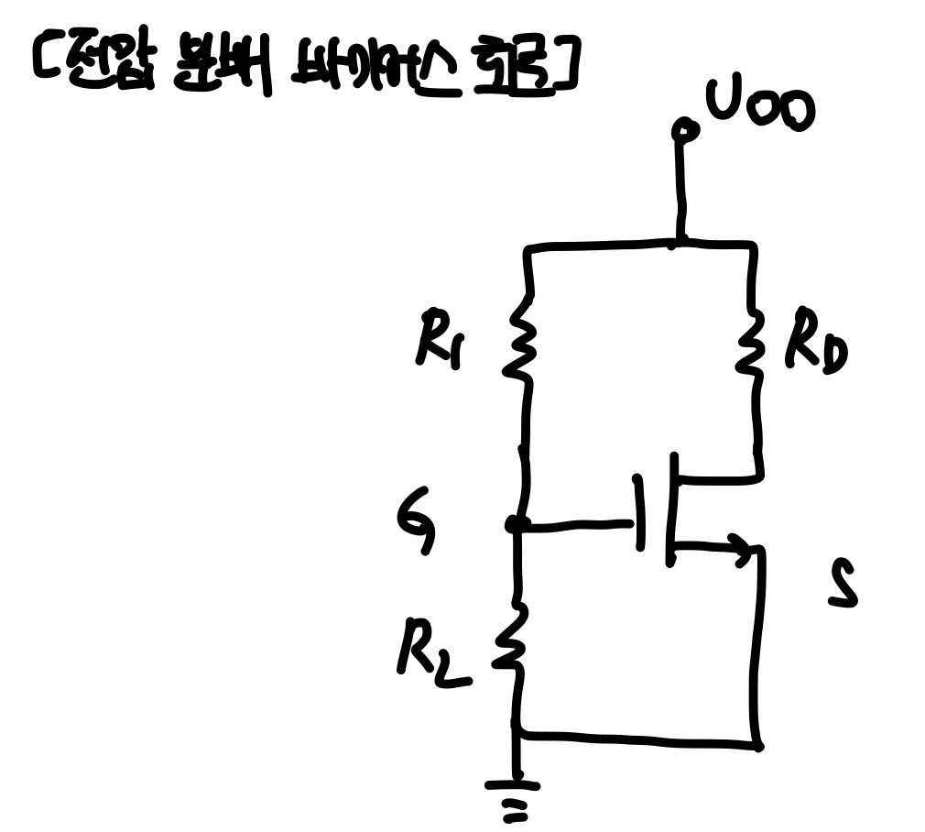



공통 소스 증폭기(증가형 N채널)
2. 전압분배 바이어스 회로(증가형 N채널)

Slide 2
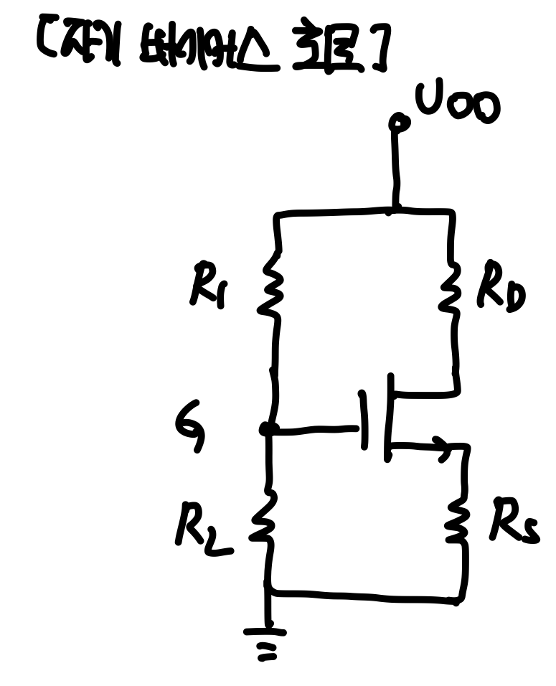




3. 자기 바이어스 회로(증가형 N채널)
커지면 부하선의 기울기 감소, 바이어스 전류 $I_{DQ}$감소, $V_{DSQ} 증$가

Slide 3
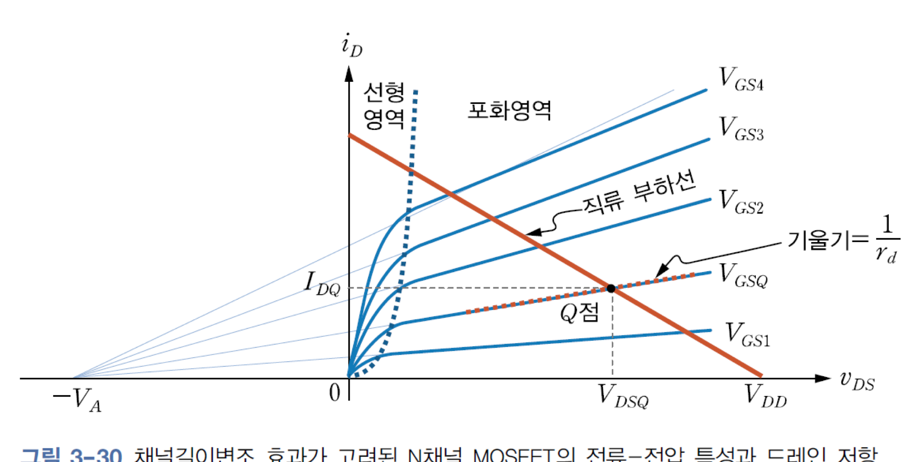

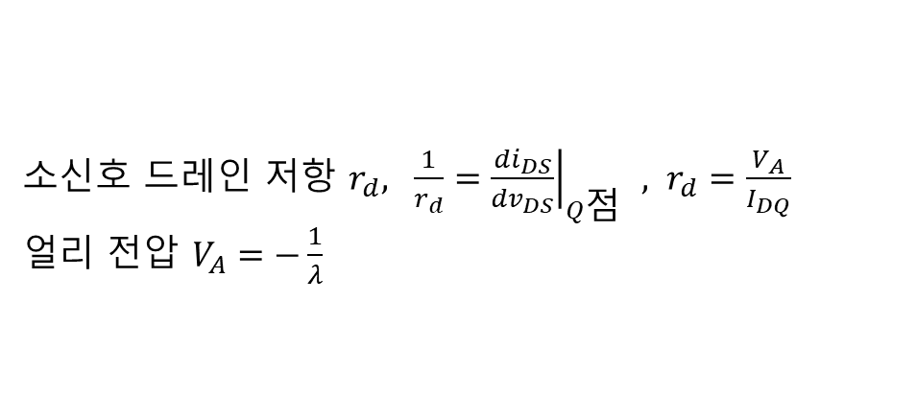
채널 길이 변조 효과($V_{DS}$증가 -> $I_{DQ}증$가)
소신호 드레인 저항 $r_{d}, \frac{1}{r_{d}}={\left.\frac{{di}_{DS}}{{dv}_{DS}}\right|}_{Q점 } , r_{d}=\frac{V_{A}}{I_{DQ}}$
얼리 전압 $V_{A}=−\frac{1}{λ}$

Slide 4

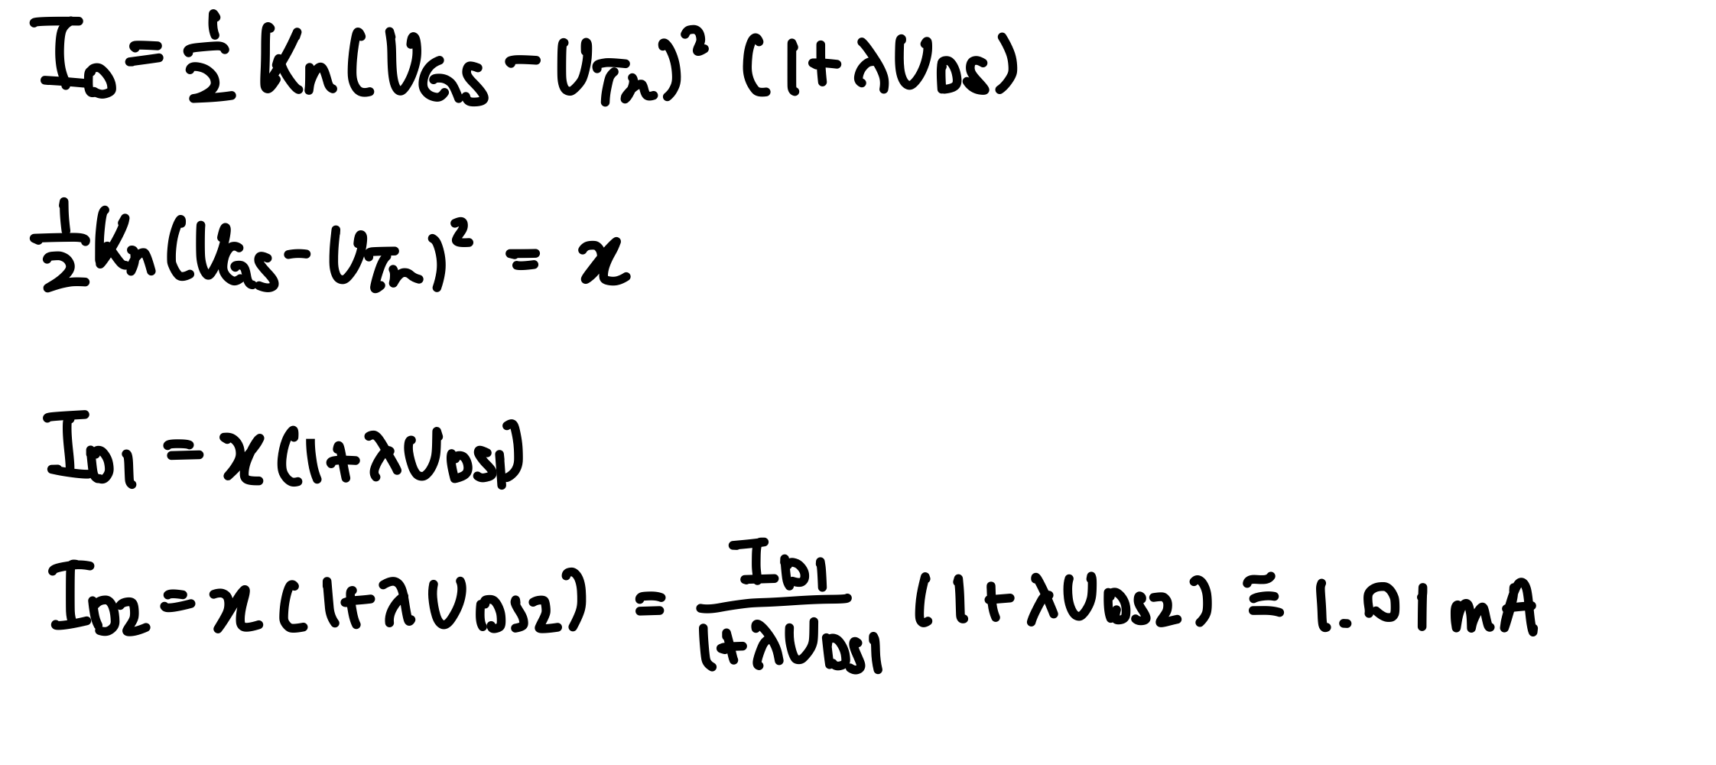
일 때, 인가 시

